Slide 1

Machine Learning Aprendizaje no supervisado
Data Science Bootcamp
The Bridge

Slide 2
Definición

Slide 3
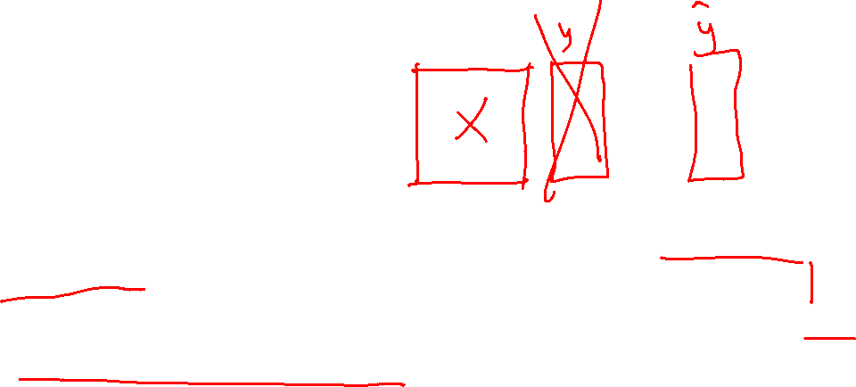
Definición
Aprendizaje no supervisado
“Aprendizaje no supervisado es un método de Aprendizaje Automático donde un modelo se ajusta a las observaciones. Se distingue del Aprendizaje supervisado por el hecho de que no hay un conocimiento a priori, los datos no están etiquetados”
Wikipedia

Slide 4
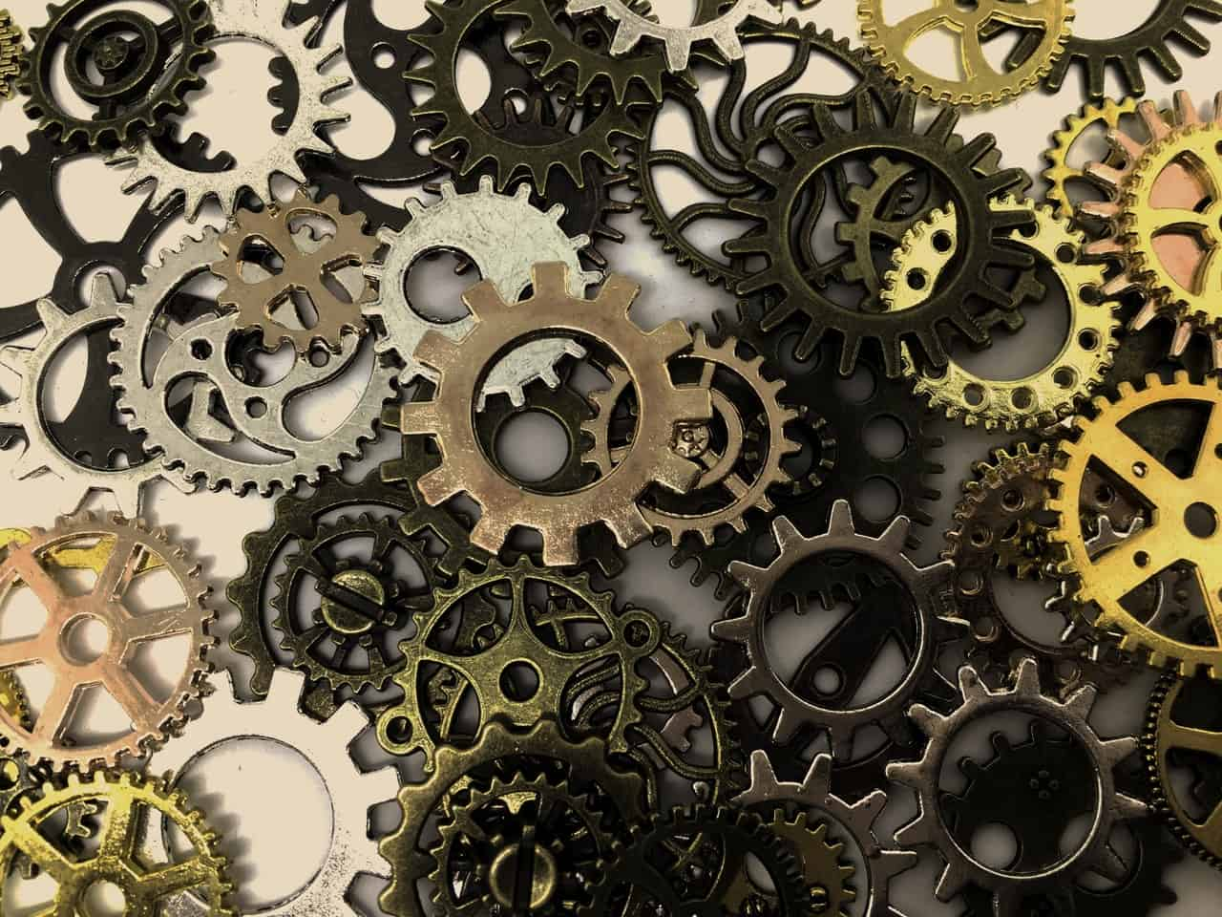
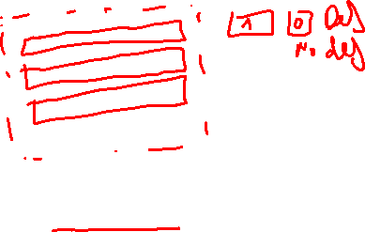
Ejemplo práctico
Imagina que tienes un conjunto de imágenes de una serie de piezas de una línea de producción y quieres montar un modelo de ML que te prediga si la pieza está defectuosa.
Montaremos entonces un modelo automático que las clasifique
Recogemos imágenes durante unas semanas y entrenamos un modelo
No tenemos los datos etiquetados!! Imposible montar un clasificador binario como los que ya conocemos.
Podemos juntar un equipo de expertos para que las vaya etiquetando manualmente. El problema es que este proceso es costoso en tiempo y dinero y cada vez que haya cambios en los productos, tendremos que volver a repetirlo
Para solucionar esto tenemos los algoritmos de aprendizaje no supervisado

Slide 5
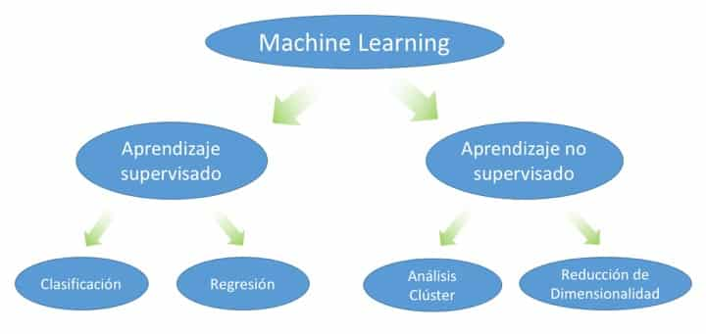
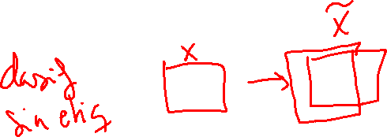
Supervisado vs no supervisado

Slide 6
Feature Reduction

Slide 7
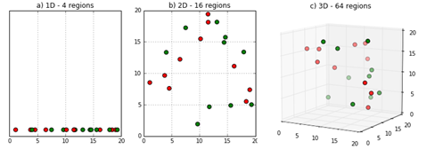
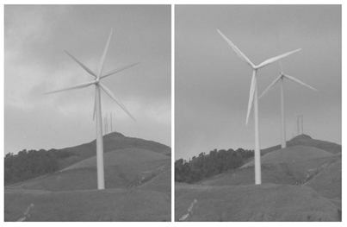
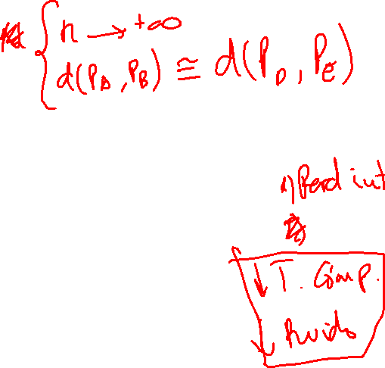
Curse of Dimensionality
El número de muestras que se necesitan para estimar una función arbitraria (un target de ML, por ejemplo) con un cierto nivel de precisión crece exponencialmente con el número de inputs/dimensiones/variables de la función.
Este fenómeno afecta mucho a la dispersión y la cercanía de los datos. Según vamos añadiendo dimensiones, se van diferenciando mejor.
Cuando estamos ante pocas dimensiones, tenemos datos que pueden resultar muy parecidos, pero según vamos añadiendo características y dimensiones nuevas, esto cambia
Datasets con muchas dimensiones serán muy dispersos y con mucha distancia entre los puntos, lo cual es bueno para clasificar. El problema es que nuevas observaciones estarán también muy lejanas de las originales (overfitting), produciendo predicciones menos fiables que datasets con pocas dimensiones. La solución sería incrementar el conjunto de train.

Slide 8
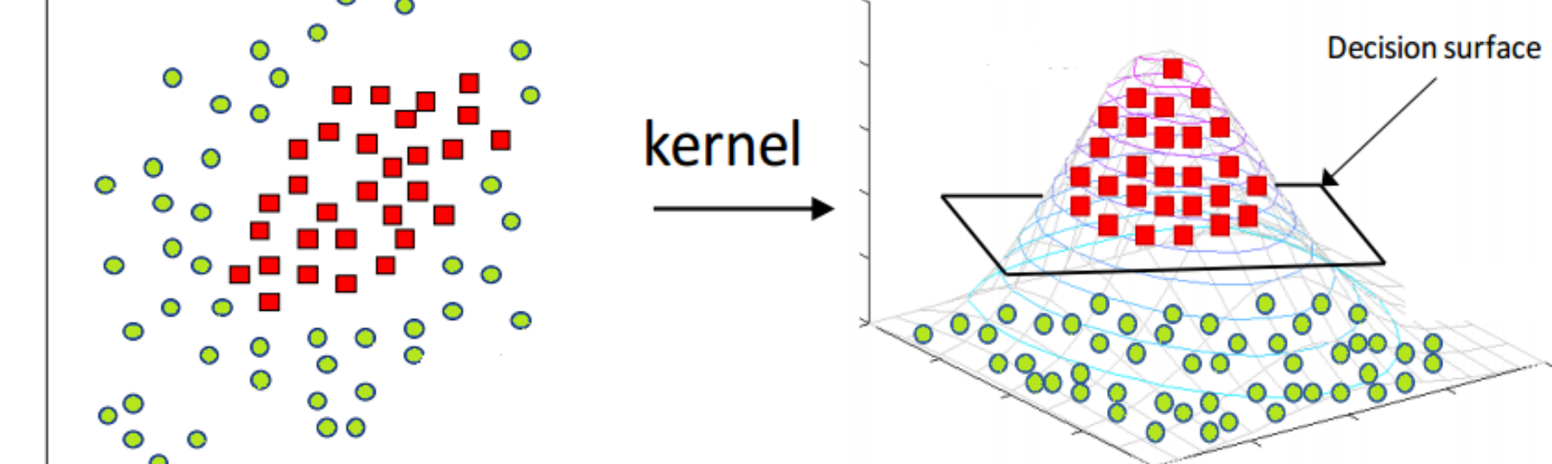
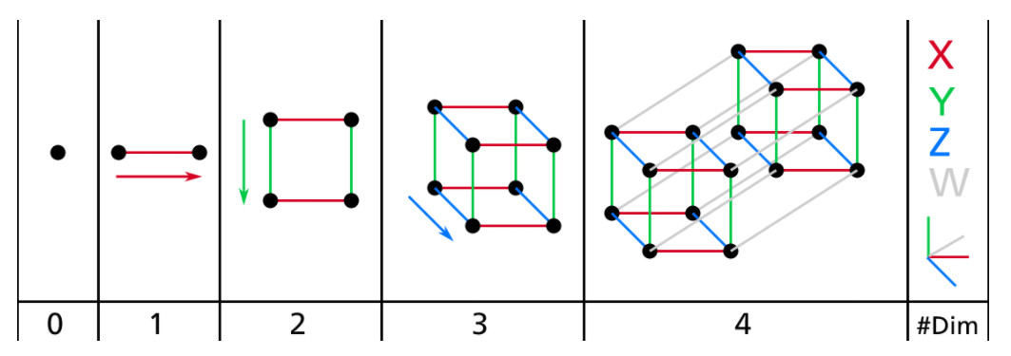
Aumentar vs reducir la dimensionalidad
SVM vs Feat. Reduction

Slide 9
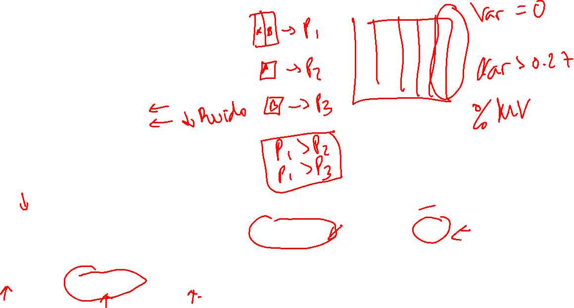
Feature Reduction
Algoritmos y aplicaciones
Aplicaciones
Mejora computacional
Detección de features discriminantes
Eliminación de features irrelevantes
Compresión de la información (imágenes)
Visualización (PCA)
Supervisado
No Supervisado
Reducción de dimensionalidad
sklearn.feature_selection.VarianceThreshold
PCA
Wrapper
Filter
Intrinsic
sklearn.feature_selection.RFE
Correlación
feature_importances_
sklearn.feature_selection.SelectFromModel
Detalle en documento “FEATURES SELECTION.pdf”

Slide 10
Clustering

Slide 11
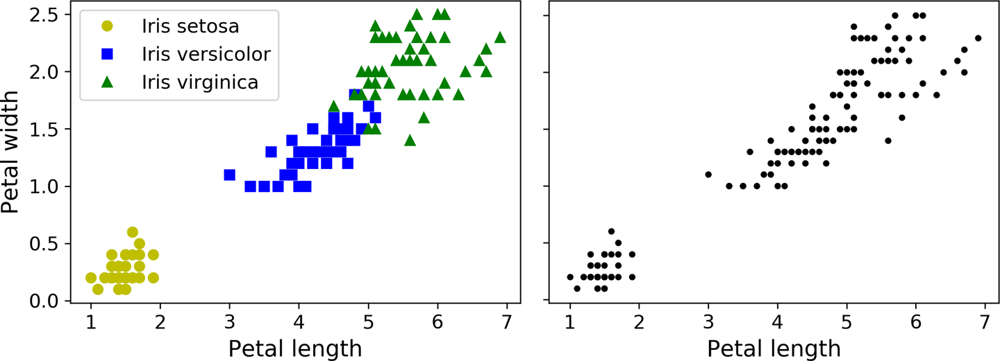
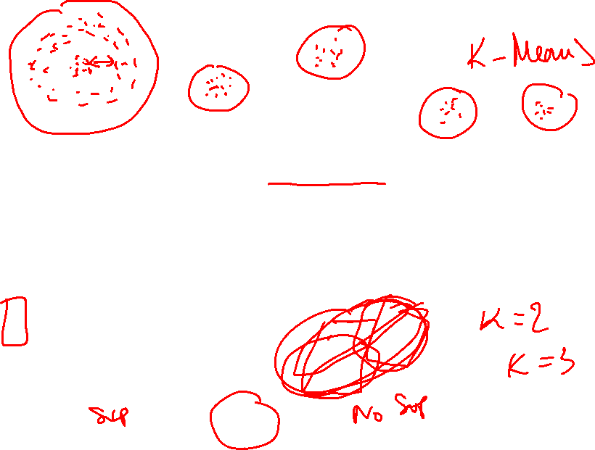
Clustering
Definición
Mediante las técnicas de clustering se pretende agrupar los datos sin etiquetar en diferentes grupos (o clusters), de manera automática. Estos algoritmos buscan patrones y similitudes en los datos y los agrupan en k grupos, siendo k un parámetro dado.
Clasificación vs Clustering
En clasificación tenemos los datos etiquetados y por tanto acudimos a los algoritmos supervisados que ya conocemos (Regresión logística, SVC, DecisionTree…) para entrenar el modelo y predecir después las clases. En clustering no tenemos el dato etiquetado, y por tanto es el modelo el que clasifica los datos en k clases. En ningún momento sabe qué es cada clase, pero agrupa los datos según similitudes.

Slide 12
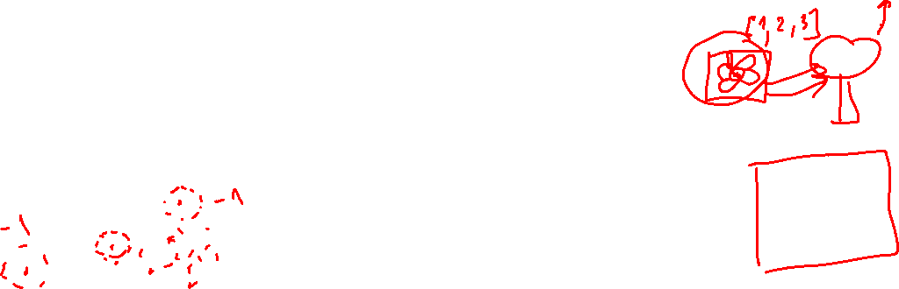
Clustering
Aplicaciones
Segmentación de clientes
Clasificar clientes en grupos para sistemas recomendadores de productos
Data Analysis
Resulta útil aplicar clustering cuando analicemos un dataset para descubrir posibles agrupaciones en los datos
Dimensionality Reduction
Después de aplicar clustering podemos ver la afinidad de cada observación con sus grupos y que esas k medidas sean las features.
Anomaly Detection
Toda observación con poca afinidad respecto a su grupo es susceptible de ser una anomalía o un outlier. Detección de comportamientos inusuales de os usuarios
Algoritmos de búsqueda
Algoritmos de búsqueda de imágenes similares a una referencia. Como si de un sistema de recomendación se tratase.

Slide 13
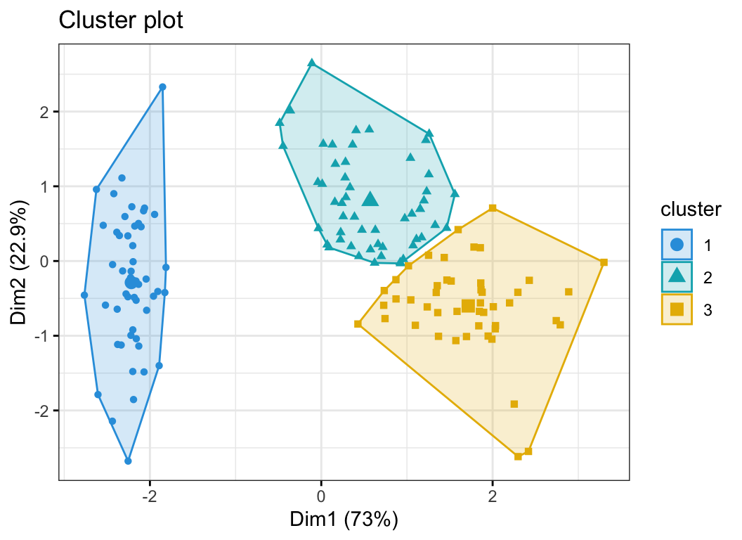
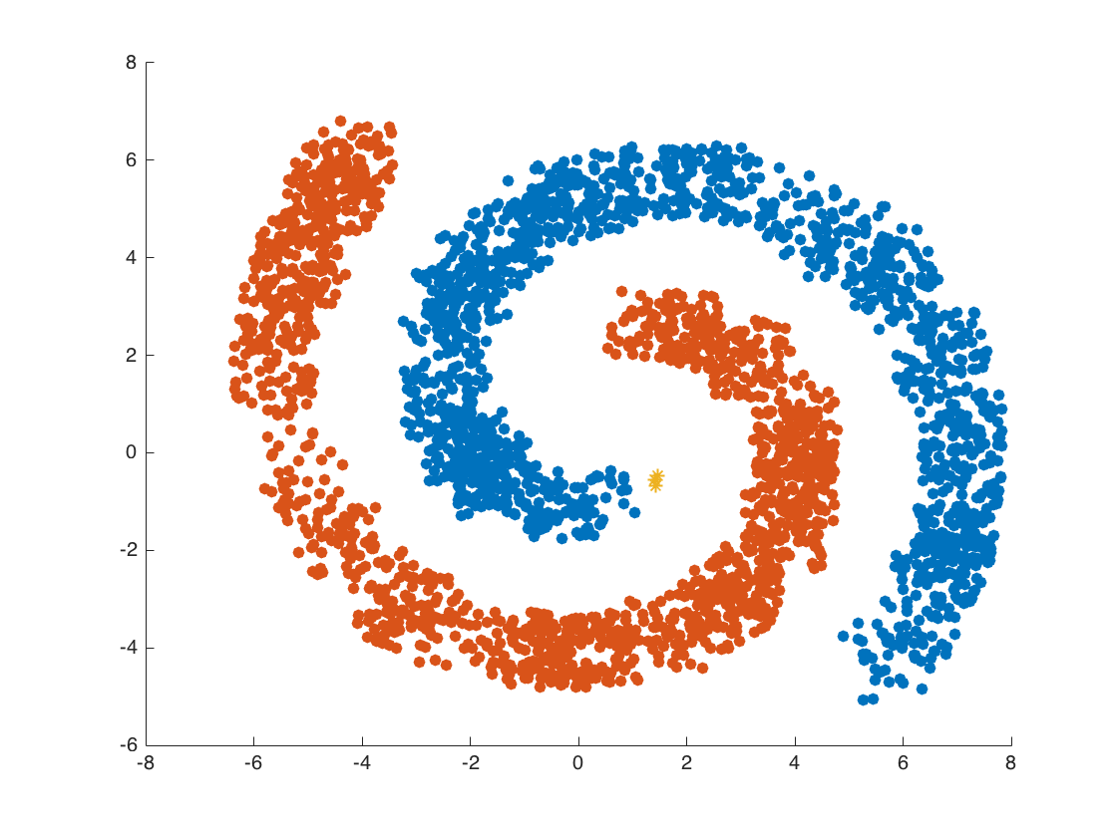
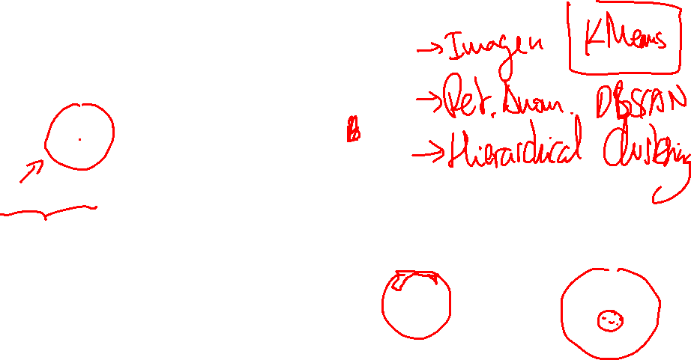
Clustering
Algoritmos de clustering
K-Means
Algoritmo de clustering basado en distancias
DBSCAN
Define los clusters como regiones continuas de alta densidad de observaciones.

Slide 14
Bibliografía
https://learning.oreilly.com/library/view/hands-on-machine-learning/9781492032632/ch09.html#unsupervised_learning_chapter

